Slide 1
АНАЛИТИЧЕСКИЕ МАТЕРИАЛЫ
И МОДЕЛИ РАЗВИТИЯ ОБСТАНОВКИ
на территории Республики Татарстан на 5 ноября 2025 года
Notes:
1

Slide 2
ОПЕРАТИВНЫЙ ЕЖЕДНЕВНЫЙ ПРОГНОЗ ВОЗНИКНОВЕНИЯ ЧРЕЗВЫЧАЙНЫХ СИТУАЦИЙ
(ПРЕДУПРЕЖДЕНИЕ ОБ УХУДШЕНИИ ПОГОДНЫХ УСЛОВИЙ)
Консультация – предупреждение
об интенсивности метеорологических явлений
с 18 часов 4 ноября до 10 часов 5 ноября 2025 года
Ночью и утром 5 ноября на территории Республики Татарстан местами сохранится сильный юго-западный ветер порывами до 15-18 м/с (в г. Казани до 16 м/с), на отдельных участках дорог возможно образование гололедицы.

Slide 3
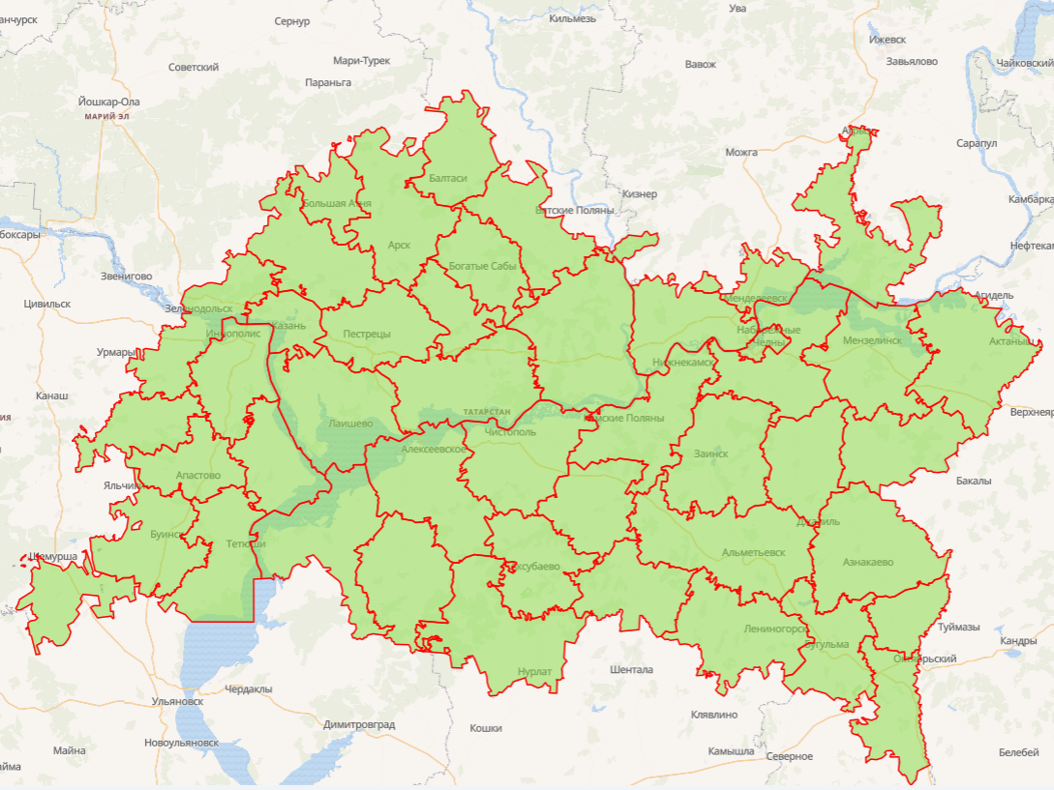
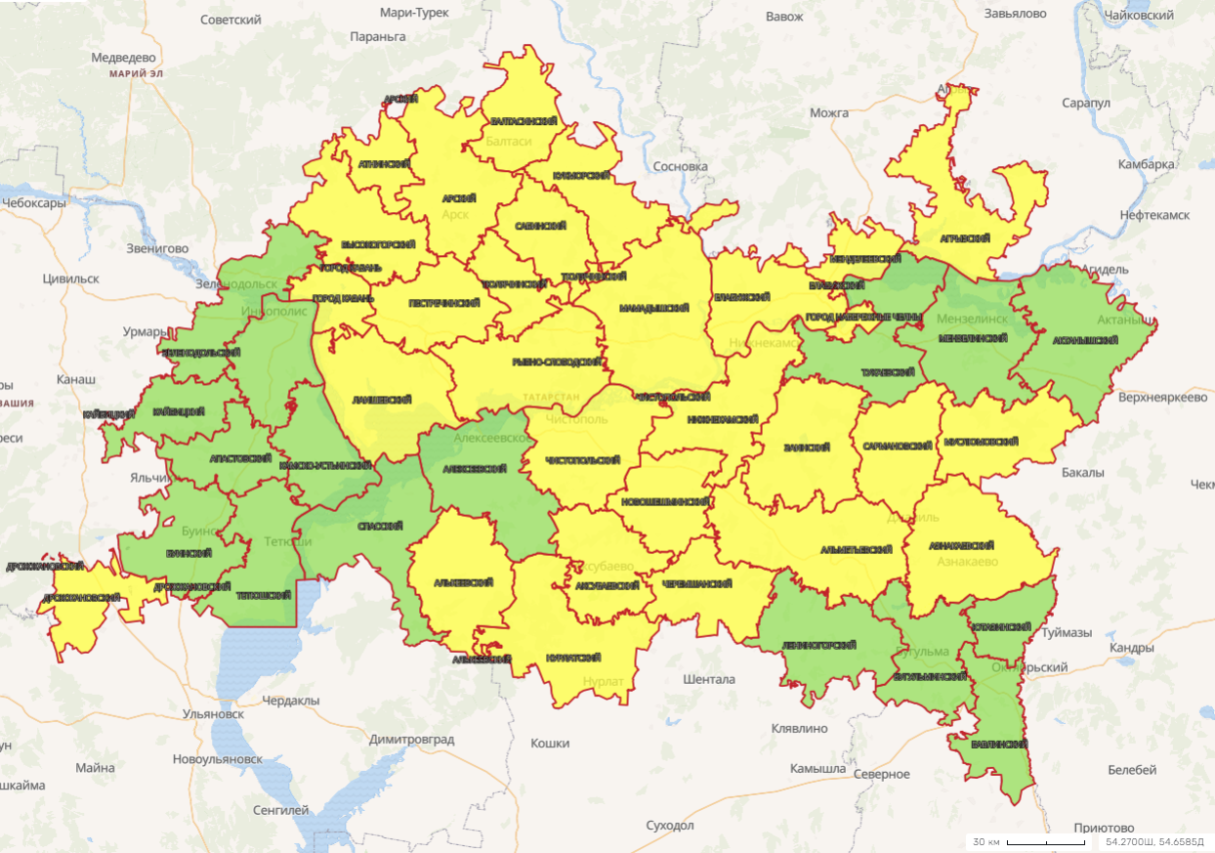
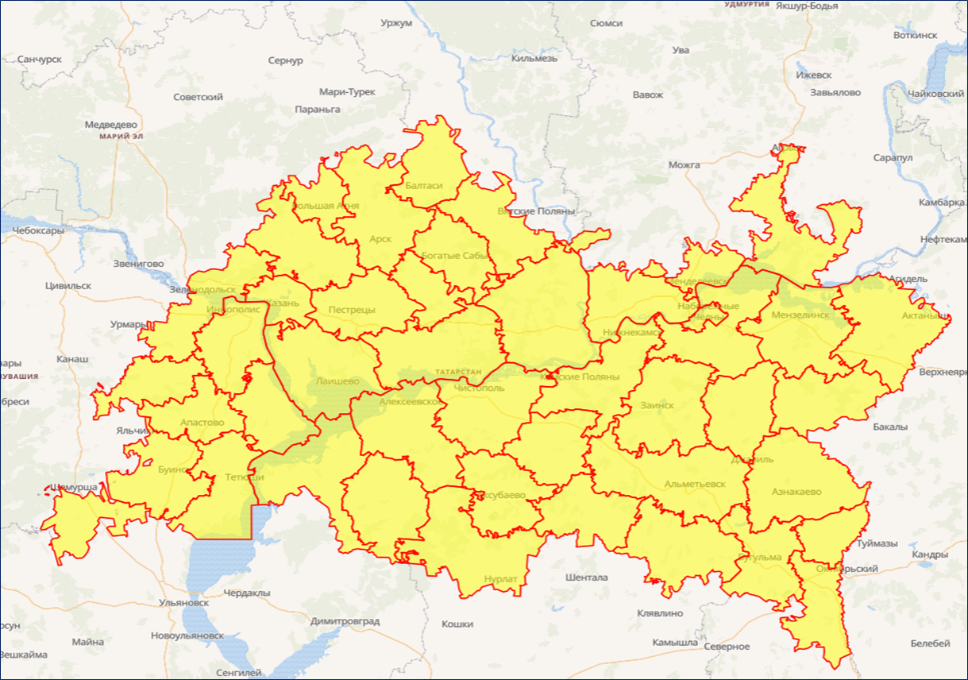
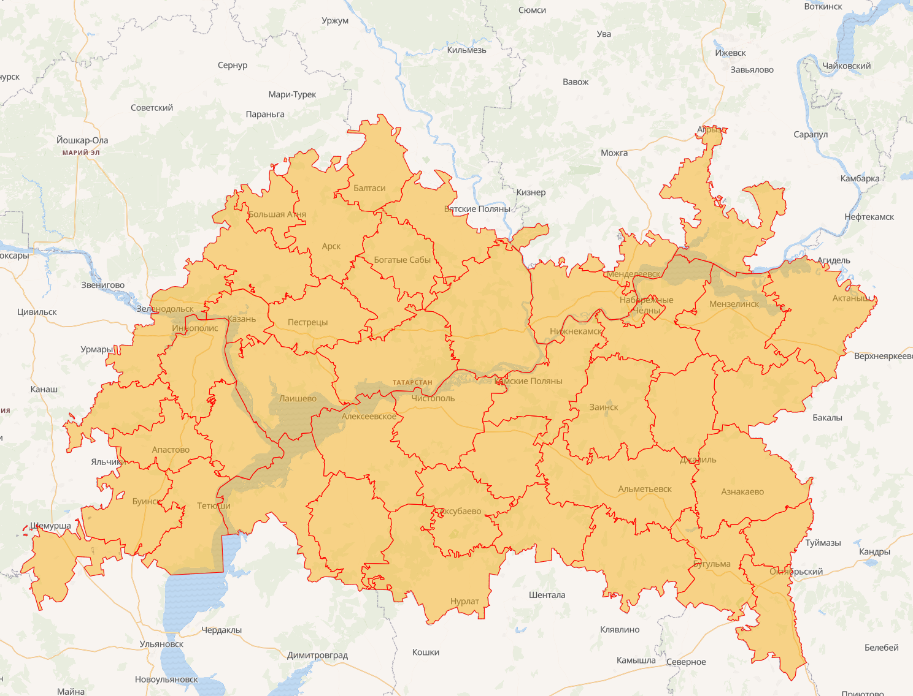
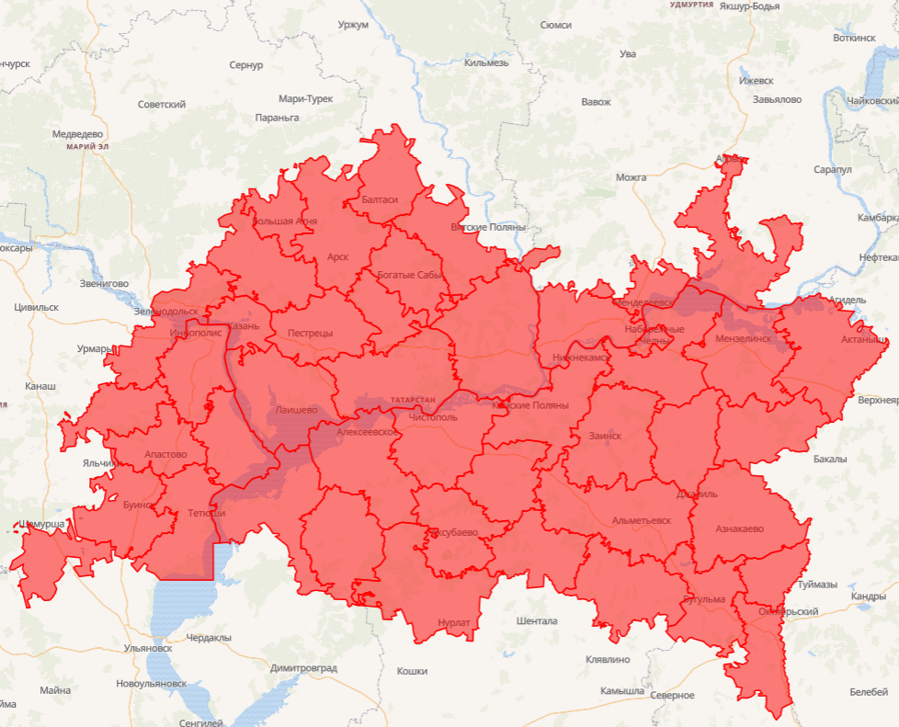

ПРОГНОСТИЧЕСКАЯ КАРТА РИСКОВ И ОПАСНОСТЕЙ
НА ТЕРРИТОРИИ РЕСПУБЛИКИ ТАТАРСТАН
Гололедица
Степень интенсивности опасных явлений
 | Оповещение о погоде не требуется.
 | Погода потенциально опасна.
 | Погода опасна имеет вероятность стихийных бедствий.
 | Погода очень опасна. Имеется вероятность крупных разрушений и катастроф.
Ветер порывами до 15-18 м/с
ночью: +1…+3˚
днем: +5…+7˚
ночью: -2…+1˚
днем: +2…+5˚
Условные обозначения явлений
Ветер | Прочие опасности
Заморозки | Снег/обледенение
Туман | Гроза
Очень низкая темп-ра | Очень высокая темп-ра
Пожарная опасность | Сход снежных масс
Дождь | Наводнение
Паводок | Гололедные явления
Казань
ночью: +1…+3˚
днем: +5…+7˚
ночью: -2…+1˚
днем: +2…+5˚
ночью: 0…+3˚
днем: +4…+6˚

Slide 4
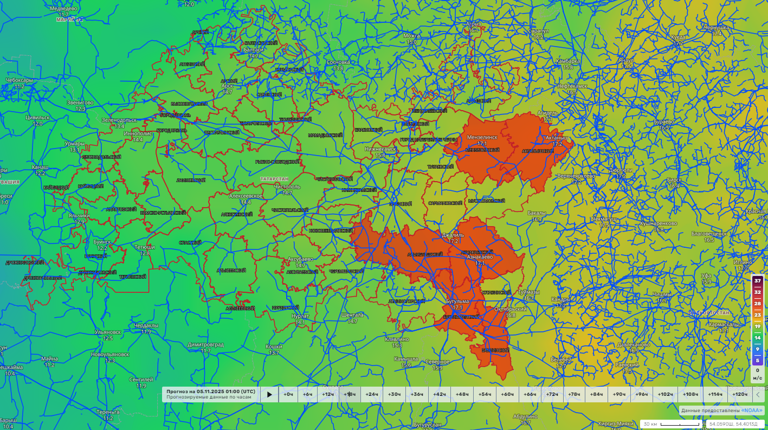
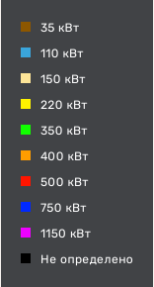
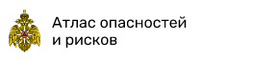
ИНФОРМАЦИОННЫЕ МАТЕРИАЛЫ ПО ПОРЫВАМ ВЕТРА
НА ТЕРРИТОРИИ РЕСПУБЛИКИ ТАТАРСТАН
(РИСК НАРУШЕНИЯ ЭЛЕКТРОСНАБЖЕНИЯ )
Актанышский р-н
3
15-18
Мензелинский р-н
1292/447
52%
3
15-18
12759/26911
1000,4/315
58%
Условные обозначения
9813/26361
- порывы ветра, м/с
Альметьевский р-н
Азнакаевский р-н
3
15-18
3
15-18
2425,1/855
57%
1337,6/512
56%
- линии электропередач
28893/212822
13395/56676
20
- количество осадков (УГМС), мм
Бугульминский р-н
Бавлинский р-н
15
- порывы ветра (УГМС), м/с
3
15-18
3
15-18
- прогноз нарушения ЛЭП (УГМС)
1760,4/511
55%
886,8/279
57%
16281/98145
10133/31940
321/20
- протяженность ЛЭП/ТП (шт.)
19/330
- кол-во домов /населения
- износ электроэнергетических систем
60%
Город
- муниципальное образование

Slide 5

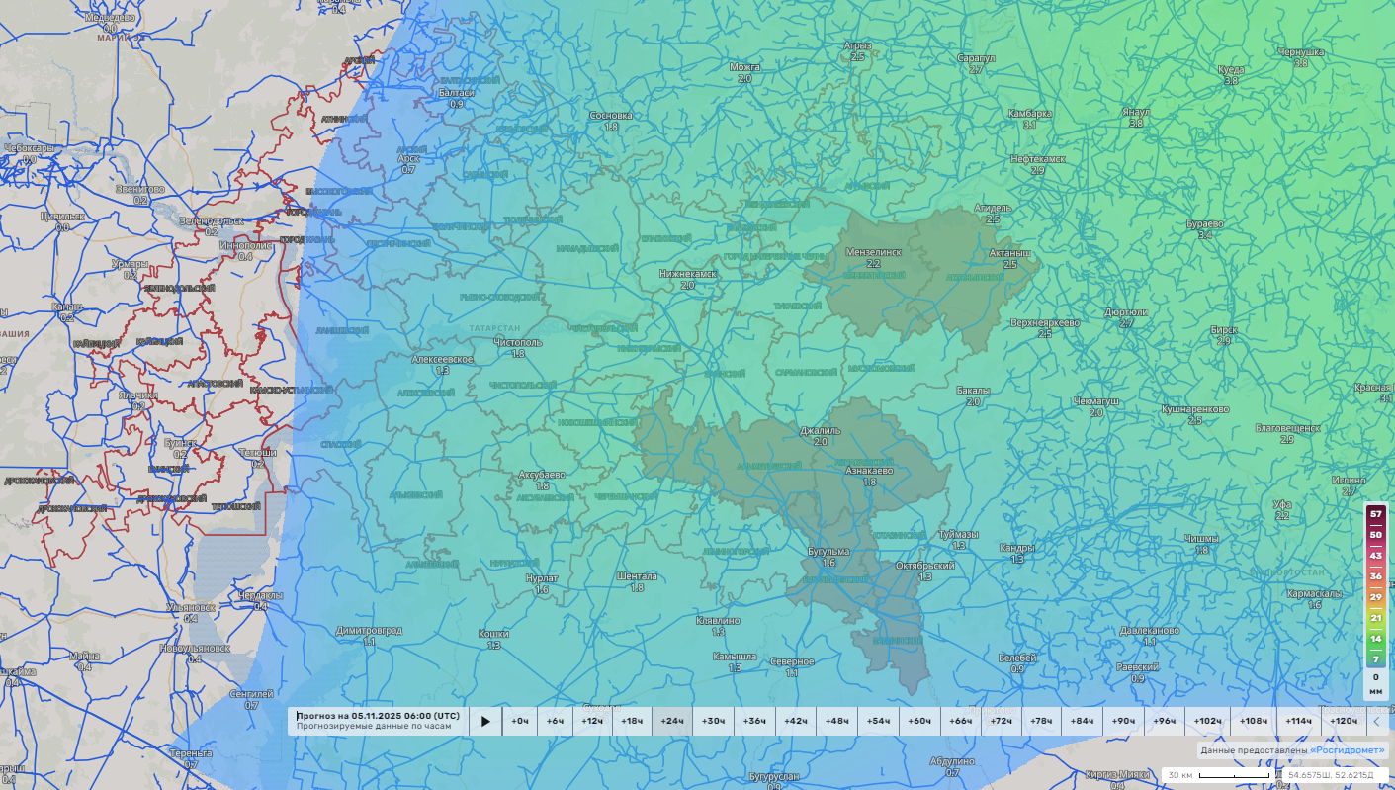

ИНФОРМАЦИОННЫЕ МАТЕРИАЛЫ ПО ОСАДКАМ
НА ТЕРРИТОРИИ РЕСПУБЛИКИ ТАТАРСТАН
(ПО РИСКУ НАРУШЕНИЯ ЭЛЕКТРОСНАБЖЕНИЯ)
Актанышский р-н
3
15-18
Мензелинский р-н
1292/447
52%
3
15-18
12759/26911
1000,4/315
58%
Условные обозначения
9813/26361
- осадки, мм
Альметьевский р-н
Азнакаевский р-н
3
15-18
3
15-18
2425,1/855
57%
1337,6/512
56%
- линии электропередач
28893/212822
13395/56676
20
- количество осадков (УГМС), мм
Бугульминский р-н
Бавлинский р-н
15
- порывы ветра (УГМС), м/с
3
15-18
3
15-18
- прогноз нарушения ЛЭП (УГМС)
1760,4/511
55%
886,8/279
57%
16281/98145
10133/31940
321/20
- протяженность ЛЭП/ТП (шт.)
19/330
- кол-во домов /населения
- износ электроэнергетических систем
60%
Город
- муниципальное образование

Slide 6
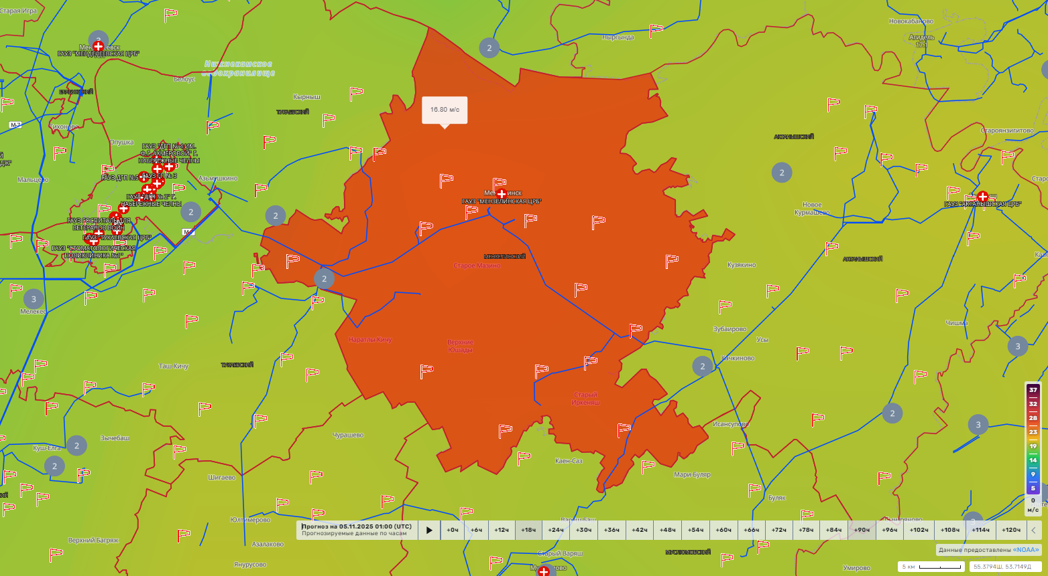
ИНФОРМАЦИОННЫЕ МАТЕРИАЛЫ ПО ПОРЫВАМ ВЕТРА
НА ТЕРРИТОРИИ МЕНЗЕЛИНСКОГО РАЙОНА РЕСПУБЛИКИ ТАТАРСТАН
(РИСК НАРУШЕНИЯ ЭЛЕКТРОСНАБЖЕНИЯ)
Мензелинский р-н
3
15-18
1000,4/315
58%
Условные обозначения
9813/26361
- порывы ветра, м/с
- линии электропередач
20
- количество осадков (УГМС), мм
15
- порывы ветра (УГМС), м/с
- прогноз нарушения ЛЭП (УГМС)
321/20
- протяженность ЛЭП/ТП (шт.)
19/330
- кол-во домов /населения
- износ электроэнергетических систем
60%
Город
- муниципальное образование

Slide 7
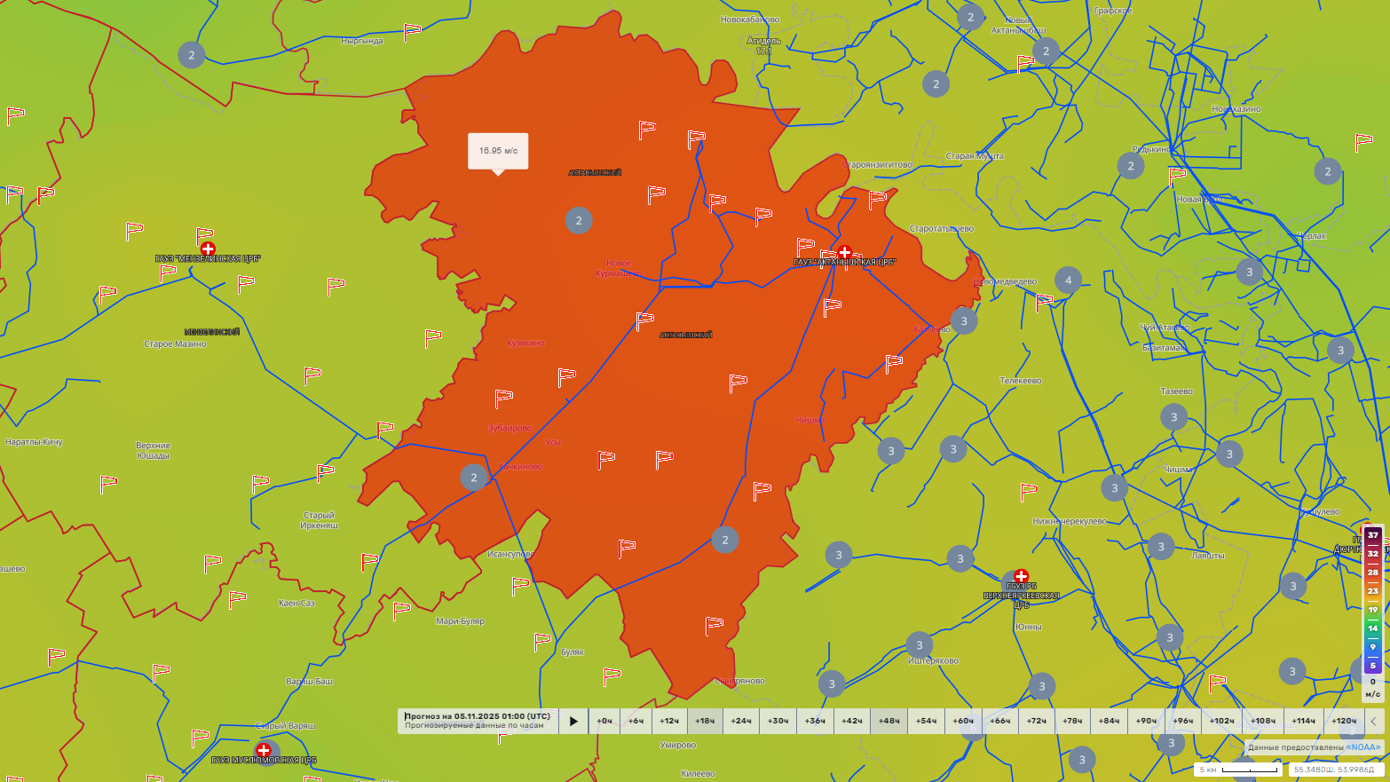
ИНФОРМАЦИОННЫЕ МАТЕРИАЛЫ ПО ПОРЫВАМ ВЕТРА
НА ТЕРРИТОРИИ АКТАНЫШСКОГО РАЙОНА РЕСПУБЛИКИ ТАТАРСТАН
(РИСК НАРУШЕНИЯ ЭЛЕКТРОСНАБЖЕНИЯ)
Условные обозначения
- порывы ветра, м/с
Актанышский р-н
3
15-18
1292/447
52%
12759/26911
- линии электропередач
20
- количество осадков (УГМС), мм
15
- порывы ветра (УГМС), м/с
- прогноз нарушения ЛЭП (УГМС)
321/20
- протяженность ЛЭП/ТП (шт.)
19/330
- кол-во домов /населения
- износ электроэнергетических систем
60%
Город
- муниципальное образование

Slide 8
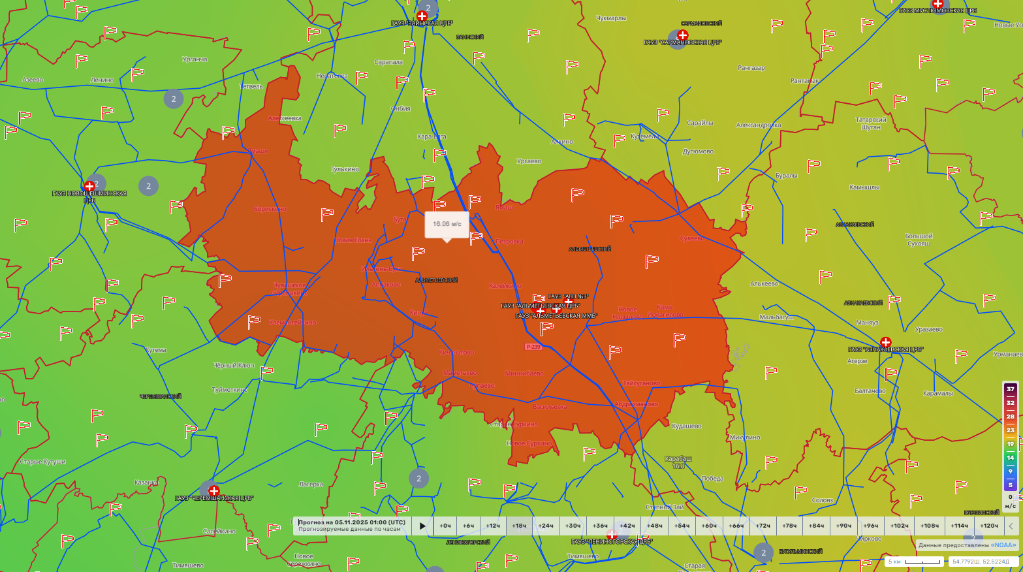
ИНФОРМАЦИОННЫЕ МАТЕРИАЛЫ ПО ПОРЫВАМ ВЕТРА
НА ТЕРРИТОРИИ АЛЬМЕТЬЕВСКОГО РАЙОНА РЕСПУБЛИКИ ТАТАРСТАН
(РИСК НАРУШЕНИЯ ЭЛЕКТРОСНАБЖЕНИЯ)
Условные обозначения
- порывы ветра, м/с
- линии электропередач
Альметьевский р-н
3
15-18
2425,1/855
57%
20
- количество осадков (УГМС), мм
28893/212822
15
- порывы ветра (УГМС), м/с
- прогноз нарушения ЛЭП (УГМС)
321/20
- протяженность ЛЭП/ТП (шт.)
19/330
- кол-во домов /населения
- износ электроэнергетических систем
60%
Город
- муниципальное образование

Slide 9
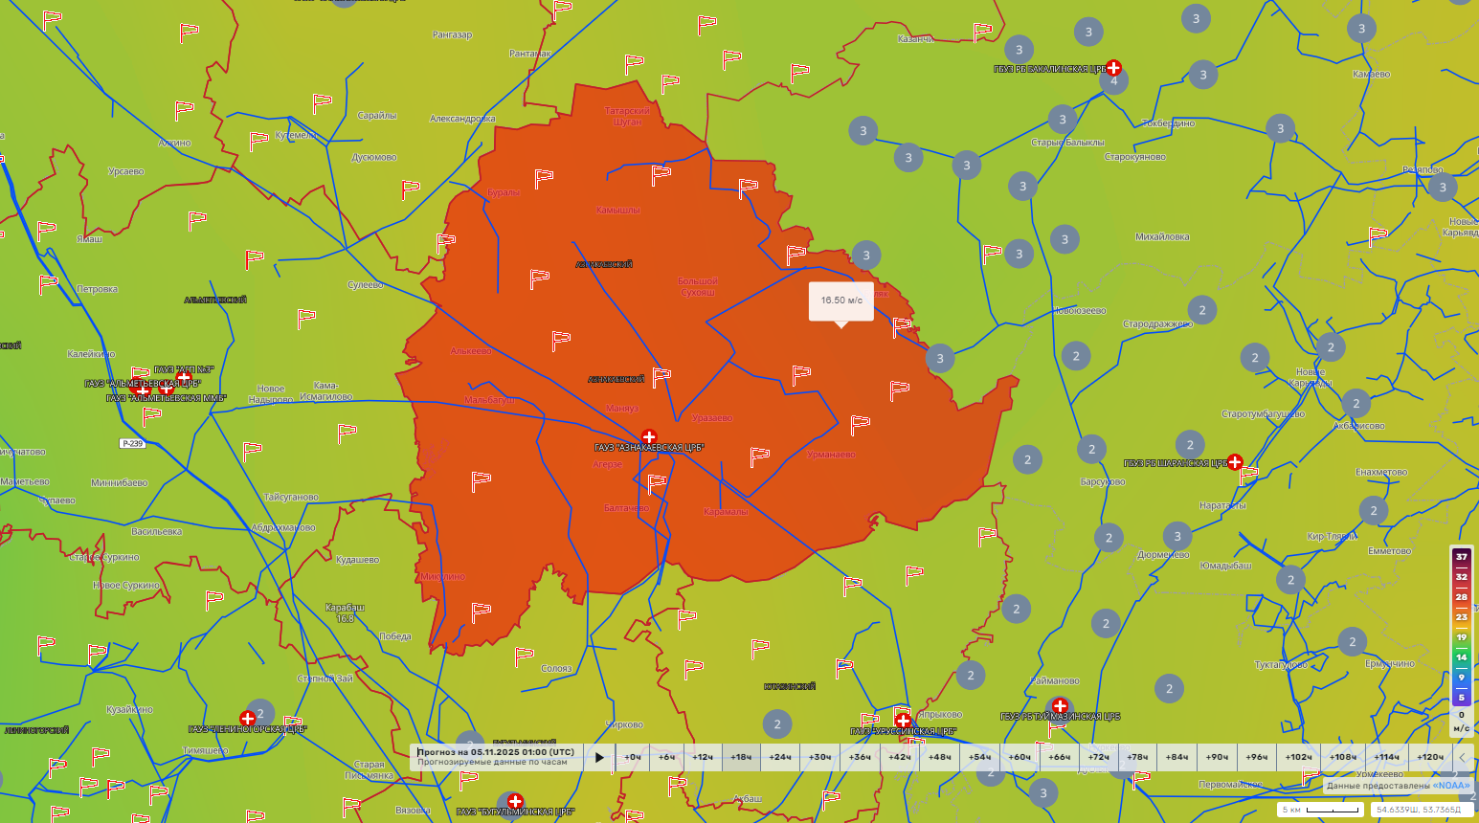
ИНФОРМАЦИОННЫЕ МАТЕРИАЛЫ ПО ПОРЫВАМ ВЕТРА
НА ТЕРРИТОРИИ АЗНАКАЕВСКОГО РАЙОНА РЕСПУБЛИКИ ТАТАРСТАН
(РИСК НАРУШЕНИЯ ЭЛЕКТРОСНАБЖЕНИЯ)
Условные обозначения
- порывы ветра, м/с
- линии электропередач
Азнакаевский р-н
20
- количество осадков (УГМС), мм
3
15-18
15
- порывы ветра (УГМС), м/с
1337,6/512
56%
- прогноз нарушения ЛЭП (УГМС)
13395/56676
321/20
- протяженность ЛЭП/ТП (шт.)
19/330
- кол-во домов /населения
- износ электроэнергетических систем
60%
Город
- муниципальное образование

Slide 10
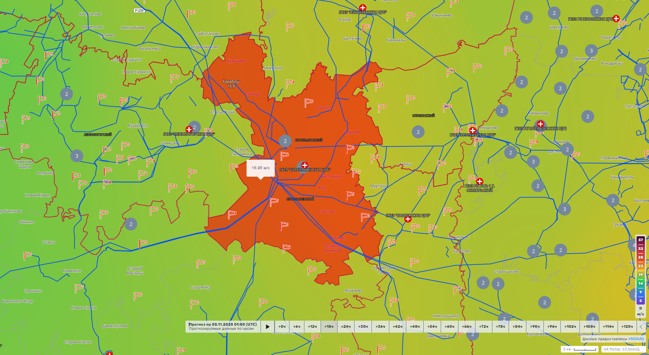
ИНФОРМАЦИОННЫЕ МАТЕРИАЛЫ ПО ПОРЫВАМ ВЕТРА
НА ТЕРРИТОРИИ БУГУЛЬМИНСКОГО РАЙОНА РЕСПУБЛИКИ ТАТАРСТАН
(РИСК НАРУШЕНИЯ ЭЛЕКТРОСНАБЖЕНИЯ)
Условные обозначения
- порывы ветра, м/с
- линии электропередач
20
- количество осадков (УГМС), мм
Бугульминский р-н
15
- порывы ветра (УГМС), м/с
3
15-18
- прогноз нарушения ЛЭП (УГМС)
1760,4/511
55%
16281/98145
321/20
- протяженность ЛЭП/ТП (шт.)
19/330
- кол-во домов /населения
- износ электроэнергетических систем
60%
Город
- муниципальное образование

Slide 11
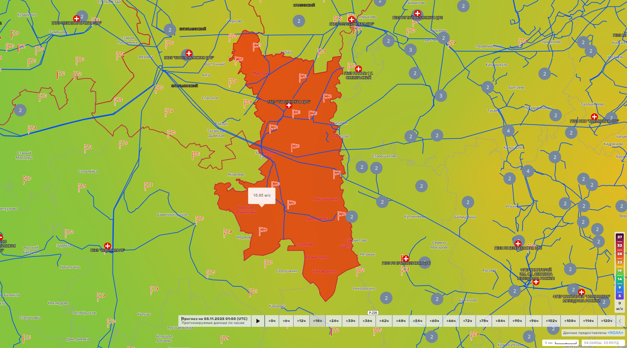
ИНФОРМАЦИОННЫЕ МАТЕРИАЛЫ ПО ПОРЫВАМ ВЕТРА
НА ТЕРРИТОРИИ БАВЛИНСКОГО РАЙОНА РЕСПУБЛИКИ ТАТАРСТАН
(РИСК НАРУШЕНИЯ ЭЛЕКТРОСНАБЖЕНИЯ)
Условные обозначения
- порывы ветра, м/с
- линии электропередач
20
- количество осадков (УГМС), мм
15
- порывы ветра (УГМС), м/с
Бавлинский р-н
- прогноз нарушения ЛЭП (УГМС)
3
15-18
321/20
- протяженность ЛЭП/ТП (шт.)
886,8/279
57%
- кол-во домов /населения
10133/31940
19/330
- износ электроэнергетических систем
60%
Город
- муниципальное образование

Slide 12
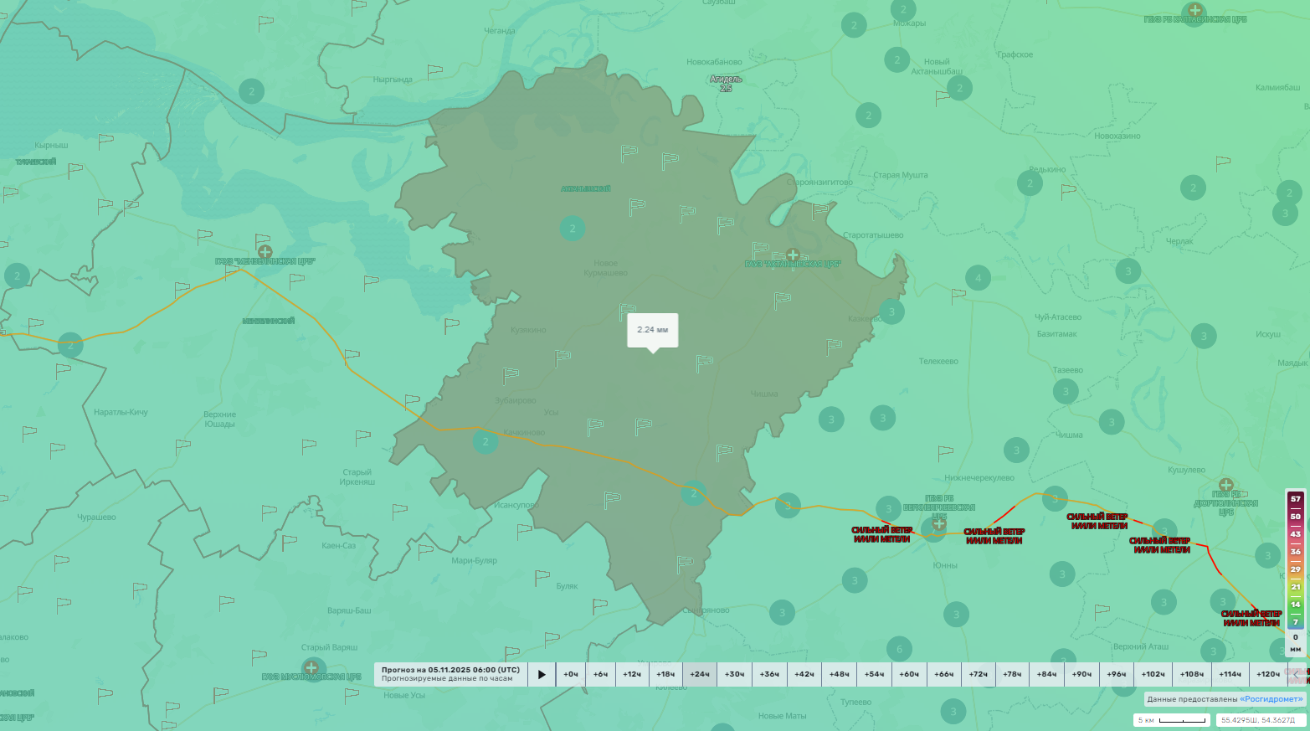
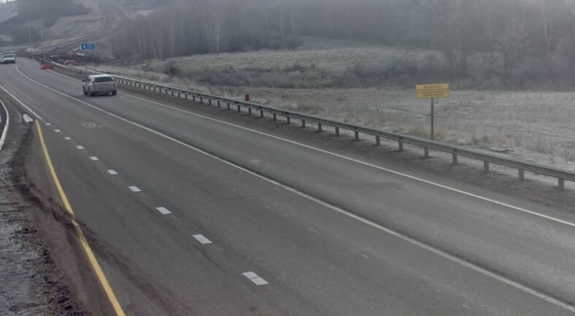
ИНФОРМАЦИОННЫЕ МАТЕРИАЛЫ ПО РИСКУ НАРУШЕНИЯ ТРАНСПОРТНОГО СООБЩЕНИЯ,
НА ТЕРРИТОРИИ АКТАНЫШСКОГО РАЙОНА РЕСПУБЛИКИ ТАТАРСТАН
(РИСК НАРУШЕНИЯ ДОРОЖНО-ТРАНСПОРТНОГО СООБЩЕНИЯ)
Камера ФАД
Актаныш
Условные обозначения
- Участок автодороги с повышенным риском возникновения ДТП, нарушением движения
- Объездная дорога
- Населенный пункт
М-7 «ВОЛГА»
1148 км
1160 км
Отрезанные н.п.: нет
Объездная дорога: нет

Slide 13
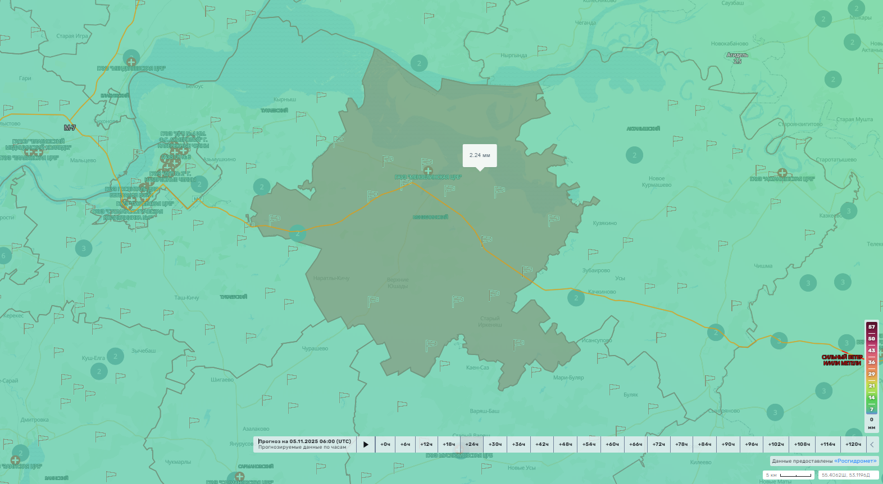
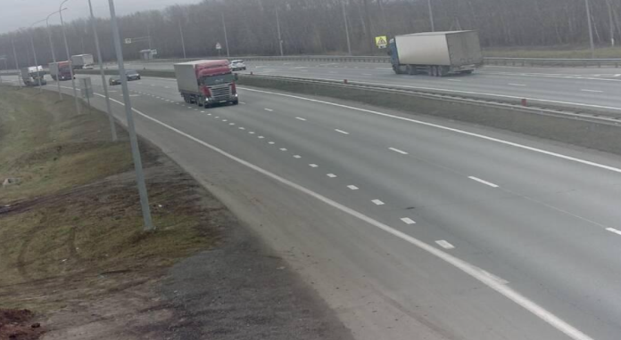
ИНФОРМАЦИОННЫЕ МАТЕРИАЛЫ ПО РИСКУ НАРУШЕНИЯ ТРАНСПОРТНОГО СООБЩЕНИЯ,
НА ТЕРРИТОРИИ МЕНЗЕЛИНСКОГО РАЙОНА РЕСПУБЛИКИ ТАТАРСТАН
(РИСК НАРУШЕНИЯ ДОРОЖНО-ТРАНСПОРТНОГО СООБЩЕНИЯ)
Камера ФАД
Мензелинск
М-7 «ВОЛГА»
1106 км
1095 км
1075 км
1080 км
Условные обозначения
- Участок автодороги с повышенным риском возникновения ДТП, нарушением движения
- Объездная дорога
- Населенный пункт
Отрезанные н.п.: нет
Объездная дорога: нет

Slide 14
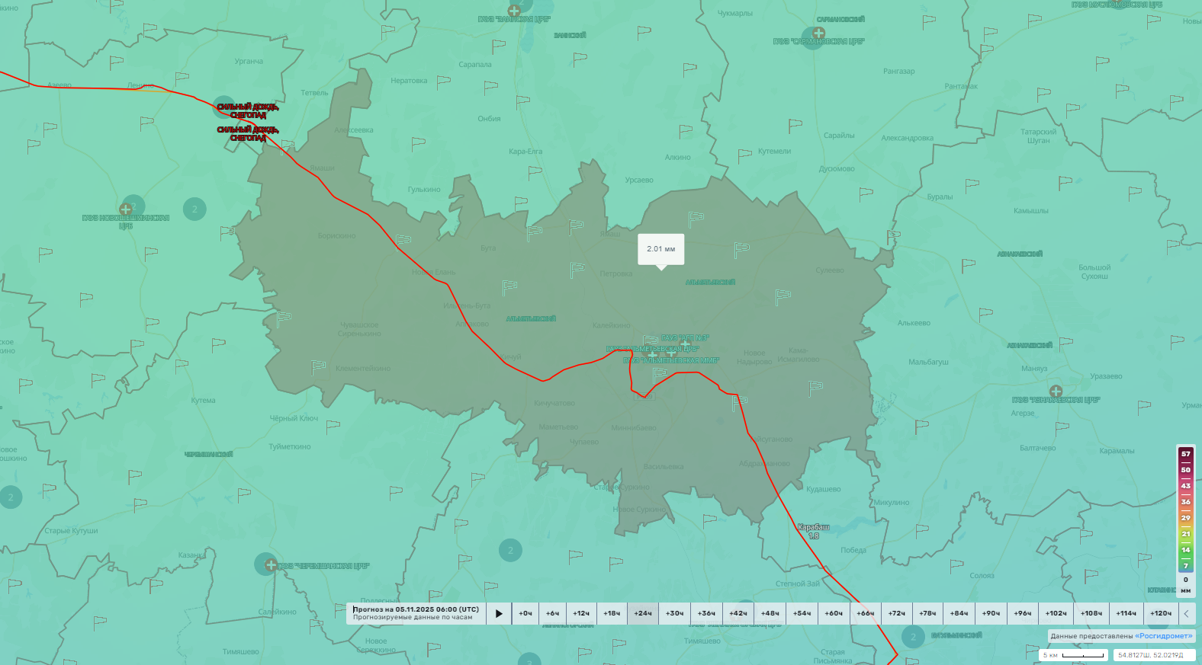
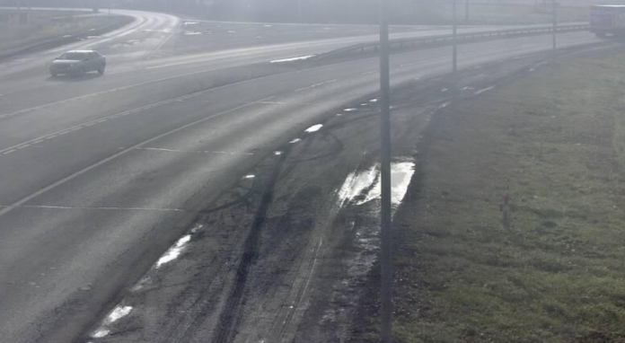
ИНФОРМАЦИОННЫЕ МАТЕРИАЛЫ ПО РИСКУ НАРУШЕНИЯ ТРАНСПОРТНОГО СООБЩЕНИЯ,
НА ТЕРРИТОРИИ АЛЬМЕТЬЕВСКОГО РАЙОНА РЕСПУБЛИКИ ТАТАРСТАН
(РИСК НАРУШЕНИЯ ДОРОЖНО-ТРАНСПОРТНОГО СООБЩЕНИЯ)
Камера ФАД
219 км
Альметьевск
Р-239 «КАЗАНЬ-ОРЕНБУРГ»
199 км
280 км
Условные обозначения
- Участок автодороги с повышенным риском возникновения ДТП, нарушением движения
- Объездная дорога
- Населенный пункт
Отрезанные н.п.: нет
Объездная дорога: нет

Slide 15
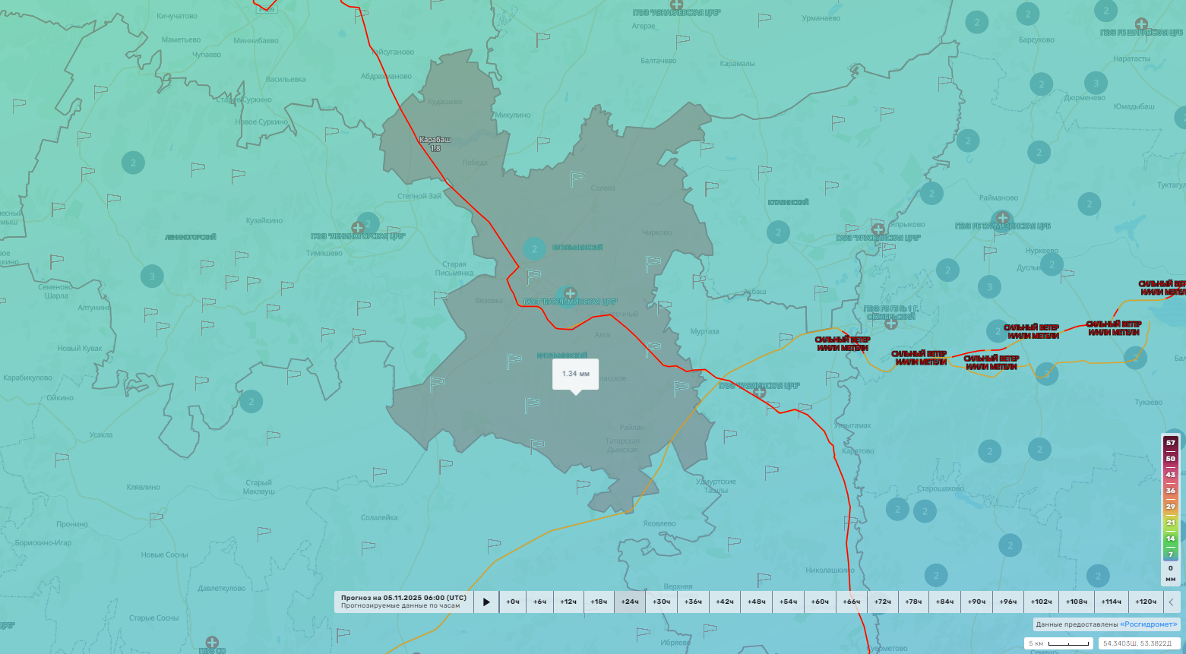
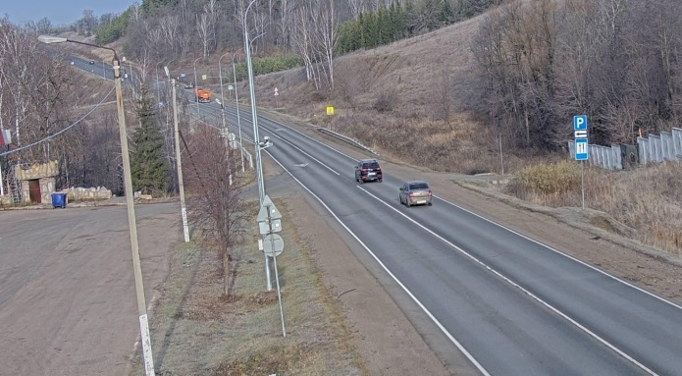
ИНФОРМАЦИОННЫЕ МАТЕРИАЛЫ ПО РИСКУ НАРУШЕНИЯ ТРАНСПОРТНОГО СООБЩЕНИЯ,
НА ТЕРРИТОРИИ БУГУЛЬМИНСКОГО РАЙОНА РЕСПУБЛИКИ ТАТАРСТАН
(РИСК НАРУШЕНИЯ ДОРОЖНО-ТРАНСПОРТНОГО СООБЩЕНИЯ)
Камера ФАД
288 км
Бугульма
Р-239 «КАЗАНЬ-ОРЕНБУРГ»
Условные обозначения
1244 км
- Участок автодороги с повышенным риском возникновения ДТП, нарушением движения
М-5 «УРАЛ»
- Объездная дорога
- Населенный пункт
Отрезанные н.п.: нет
Объездная дорога: нет

Slide 16
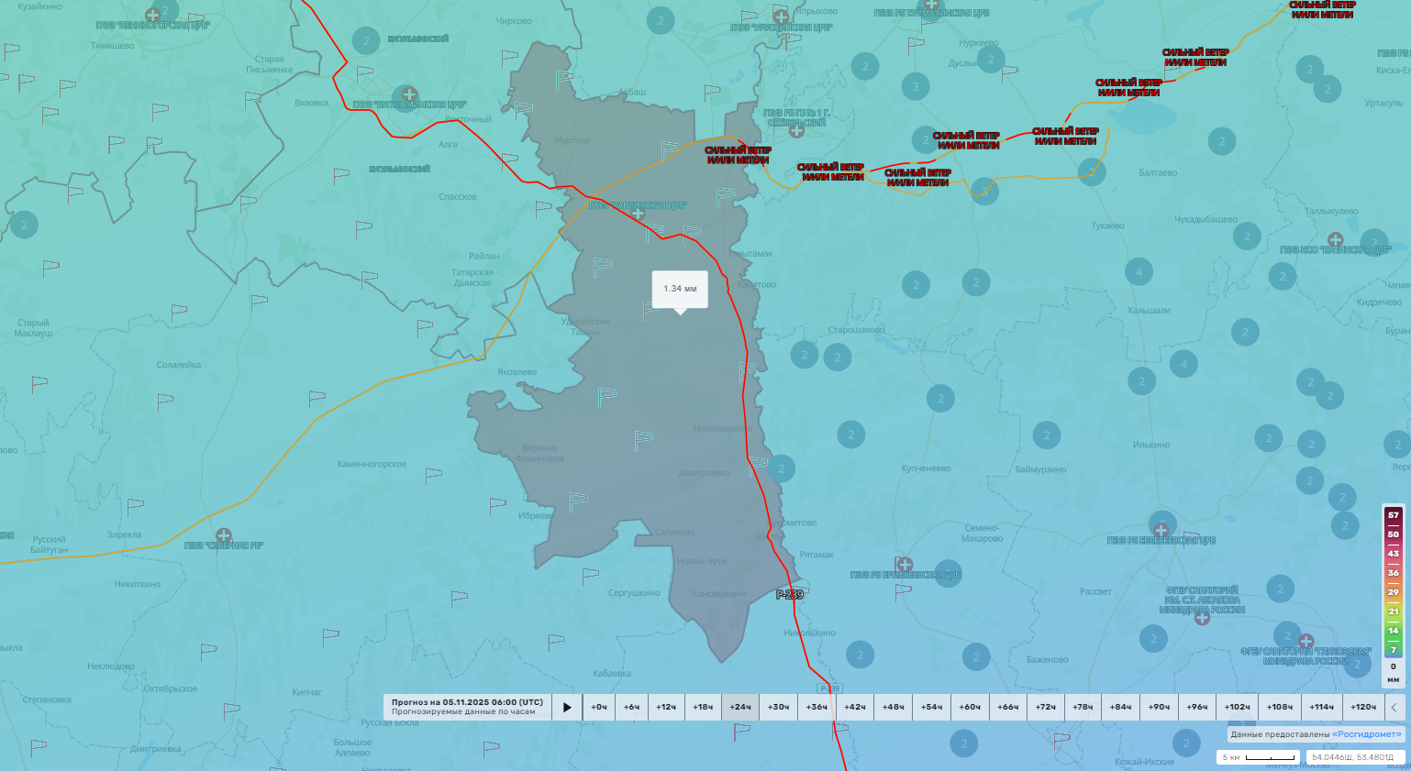
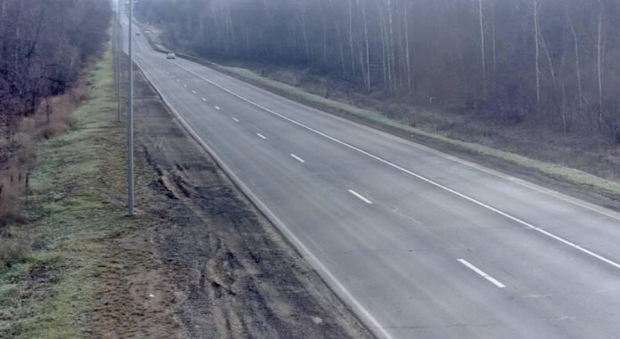
ИНФОРМАЦИОННЫЕ МАТЕРИАЛЫ ПО РИСКУ НАРУШЕНИЯ ТРАНСПОРТНОГО СООБЩЕНИЯ,
НА ТЕРРИТОРИИ БАВЛИНСКОГО РАЙОНА РЕСПУБЛИКИ ТАТАРСТАН
(РИСК НАРУШЕНИЯ ДОРОЖНО-ТРАНСПОРТНОГО СООБЩЕНИЯ)
Камера АД
М-5 «УРАЛ»
Бавлы
361 км
Р-239 «КАЗАНЬ-ОРЕНБУРГ»
Условные обозначения
- Участок автодороги с повышенным риском возникновения ДТП, нарушением движения
- Объездная дорога
- Населенный пункт
Отрезанные н.п.: нет
Объездная дорога: нет

Slide 17
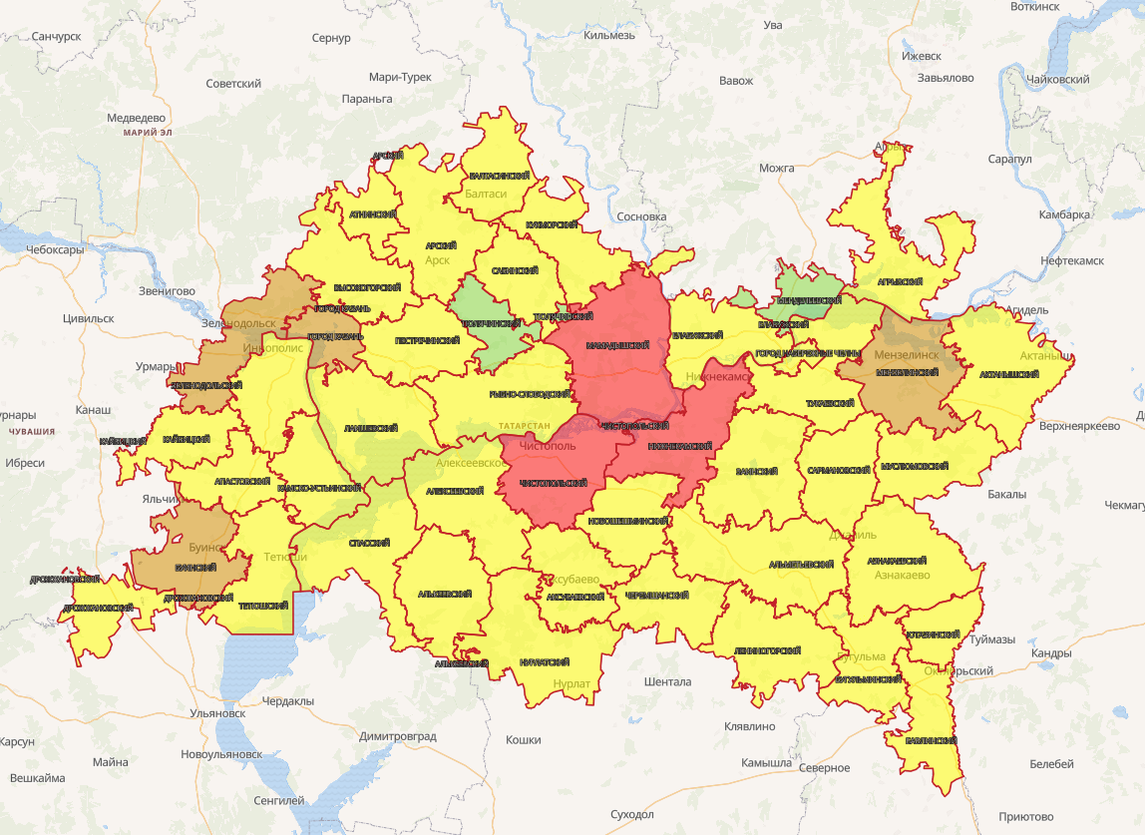
ИНФОРМАЦИОННО-АНАЛИТИЧЕСКИЕ МАТЕРИАЛЫ
(ПОКАЗАТЕЛИ ОПАСНОСТЕЙ ОТНОСИТЕЛЬНО СТАТИСТИЧЕСКИХ ДАННЫХ
ПРОИСШЕСТВИЙ, СВЯЗАННЫХ С ТЕРМИЧЕСКИМИ АНОМАЛИЯМИ ЗА 2025 ГОД)
С начала 2025 года зарегистрированы 427 термических точек
(375 - подтверждены, 52 - не подтверждены).
ПОКАЗАТЕЛИ УРОВНЯ ОПАСНОСТИ
Зарегистрировано более 20 термоточек
9
Зарегистрировано от 11 до 20 термоточек
7
7
3
1
Зарегистрировано от 1 до 10 термоточек
4
2
1
Термические точки отсутствовали
13
11
3
30
10
2
8
СУЩЕСТВУЮТ РИСКИ СВЯЗАННЫЕ ВОЗНИКНОВЕНИЕМ ТЕРМИЧЕСКИХ АНОМАЛИЙ, ЕДИНИЧНЫХ ОЧАГОВ ПРИРОДНЫХ ПОЖАРОВ (В Т.Ч. ПАЛОВ СУХОЙ РАСТИТЕЛЬНОСТИ), ПЕРЕХОДА ОГНЯ НА ЖИЛЫЕ ДОМА, ХОЗЯЙСТВЕННЫЕ, САДОВЫЕ, ДАЧНЫЕ ПОСТРОЙКИ И ОБЪЕКТЫ ИНФРАСТРУКТУРЫ.
19
1
12
3
3
79
5
6
6
5
1
9
49
3
9
9
12
7
8
8
12
7
10
11
9
2
1
2
3
УСЛОВНЫЕ ОБОЗНАЧЕНИЯ
2
Показатели по термическим точкам в 2025 г.

Slide 18
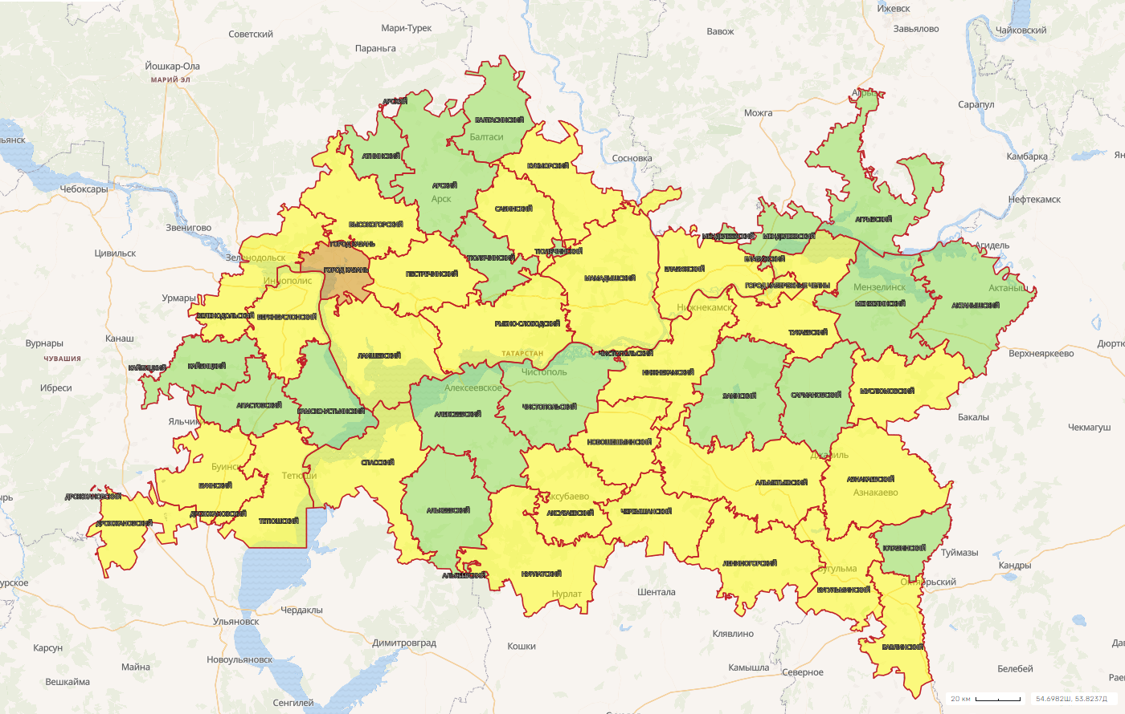
ИНФОРМАЦИОННО-АНАЛИТИЧЕСКИЕ МАТЕРИАЛЫ
(ПОКАЗАТЕЛИ ОПАСНОСТЕЙ ОТНОСИТЕЛЬНО СТАТИСТИЧЕСКИХ ДАННЫХ
ПРОИСШЕСТВИЙ, СВЯЗАННЫХ С ТЕХНОГЕННЫМИ ПОЖАРАМИ ЗА 2025 ГОД)
В 2025 году с нарастающим итогом на пожарах погибли 105 человек
ПОКАЗАТЕЛИ УРОВНЯ ОПАСНОСТИ
Высокий уровень
Повышенный уровень
Средний уровень
1/0
Низкий уровень
5/2
1/0
6/0
3/0
7/0
7/0
В СВЯЗИ С НЕСОБЛЮДЕНИЕМ ПРАВИЛ ПОЖАРНОЙ БЕЗОПАСНОСТИ, НЕИСПРАВНОСТЬЮ ЭЛЕКТРООБОРУДОВАНИЯ, НЕОСТОРОЖНЫМ ОБРАЩЕНИЕМ С ОГНЕМ УВЕЛИЧИВАЕТСЯ ВЕРОЯТНОСТЬ ВОЗНИКНОВЕНИЯ ТЕХНОГЕННЫХ ПОЖАРОВ
18/1
1/0
4/0
8/0
1/0
4/0
4/0
4/2
1/0
2/0
1/0
1/0
2/0
2/0
1/0
7/0
3/0
2/0
2/0
3/0
2/0
1/0
УСЛОВНЫЕ ОБОЗНАЧЕНИЯ
2/2
Показатели по погибшим на пожарах: взрослые/дети (согласно статистических данных за 2025 г.)

Slide 19
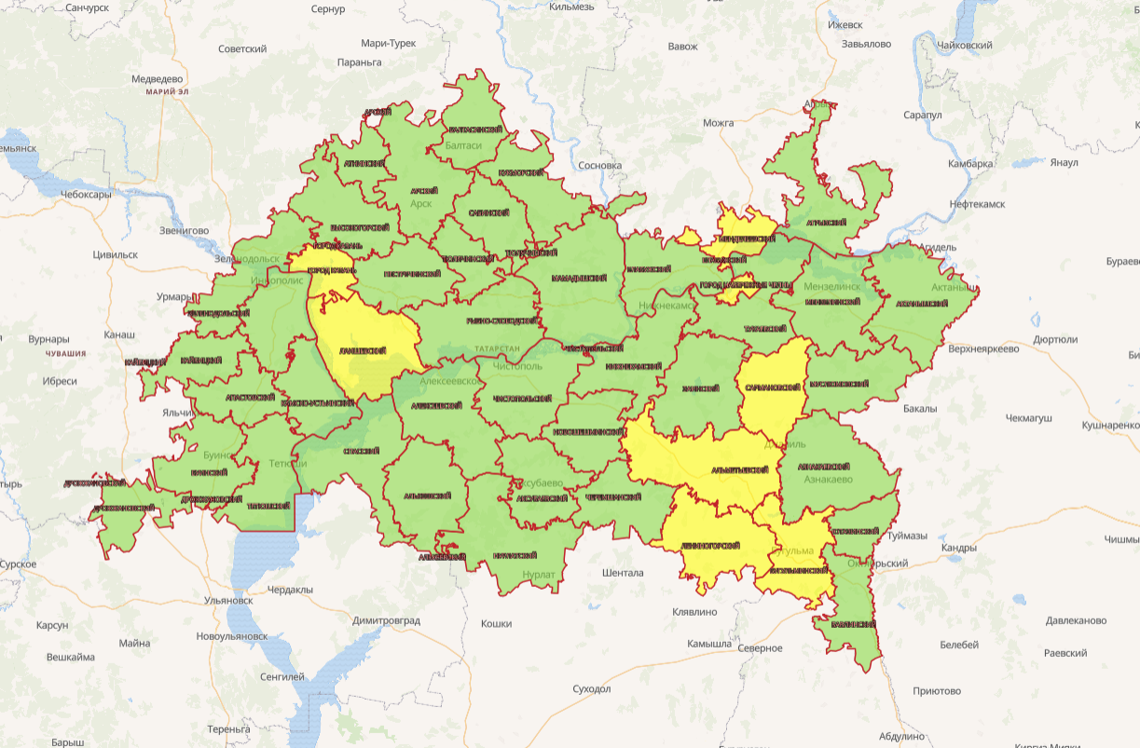
ИНФОРМАЦИОННО-АНАЛИТИЧЕСКИЕ МАТЕРИАЛЫ
(ЧС, ПРОИСШЕСТВИЯ, СВЯЗАННЫЕ С ОТРАВЛЕНИЕМ УГАРНЫМ ГАЗОМ ЗА 2025 ГОД)
В 2025 году с нарастающим итогом зарегистрирован
21 случай отравления угарным газом
ПОКАЗАТЕЛИ УРОВНЯ ОПАСНОСТИ
Высокий уровень
Повышенный уровень
Средний уровень
Низкий уровень
1
В СВЯЗИ С НАРУШЕНИЕМ ПРАВИЛ ЭКСПЛУАТАЦИИ ПЕЧНОГО И ГАЗОВОГО ОБОРУДОВАНИЯ, ЛИБО ВСЛЕДСТВИЕ ИХ НЕИСПРАВНОСТИ, А ТАКЖЕ В ГАРАЖАХ В УСЛОВИЯХ НЕСОБЛЮДЕНИИ МЕР БЕЗОПАСНОСТИ ПРИ ЭКСПЛУАТАЦИИ АВТОМОБИЛЕЙ СОХРАНЯЕТСЯ ВЕРОЯТНОСТЬ ВОЗНИКНОВЕНИЯ ОТРАВЛЕНИЙ
УГАРНЫМ ГАЗОМ
7
1
2
1
7
1
1
УСЛОВНЫЕ ОБОЗНАЧЕНИЯ
Показатели по происшествиям, связанных с отравлением угарным газом в 2025 г.
2

Slide 20
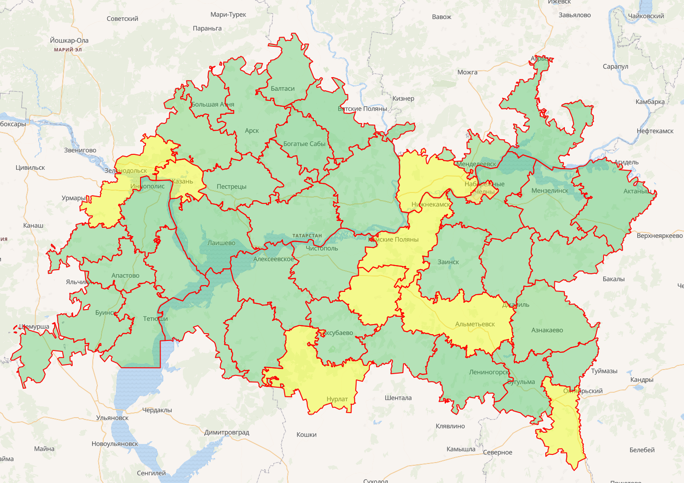
ИНФОРМАЦИОННО-АНАЛИТИЧЕСКИЕ МАТЕРИАЛЫ
(ЧС, ПРОИСШЕСТВИЯ, СВЯЗАННЫЕ СО ВЗРЫВАМИ БЫТОВОГО ГАЗА ЗА 2016-2025 гг.)
ПОКАЗАТЕЛИ УРОВНЯ ОПАСНОСТИ
Высокий уровень
Повышенный уровень
Средний уровень
Низкий уровень
Зеленодольск
Казань
Елабуга
2
2
1
Набережные Челны
3
В СВЯЗИ С НЕСОБЛЮДЕНИЕМ ПРАВИЛ ЭКСПЛУАТАЦИИ ГАЗОВОГО ОБОРУДОВАНИЯ, НЕОСТОРОЖНЫМ ОБРАЩЕНИЕМ С ОГНЕМ УВЕЛИЧИВАЕТСЯ ВЕРОЯТНОСТЬ ВОЗНИКНОВЕНИЯ ВЗРЫВОВ
БЫТОВОГО ГАЗА
Нижнекамск
2
Новошешминск
1
Альметьевск
1
Нурлат
1
Бавлы
УСЛОВНЫЕ ОБОЗНАЧЕНИЯ
1
2
Показатели по происшествиям, связанных со взрывами бытового газа (согласно статистических данных 2016-2025 гг.).

Slide 21
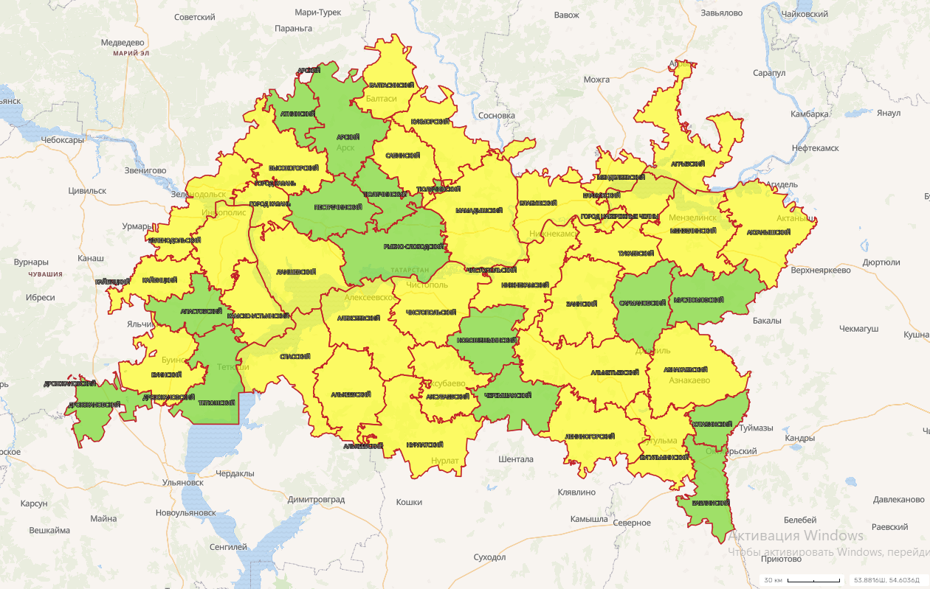
ИНФОРМАЦИОННО-АНАЛИТИЧЕСКИЕ МАТЕРИАЛЫ
(ПОКАЗАТЕЛИ ОПАСНОСТЕЙ ОТНОСИТЕЛЬНО СТАТИСТИЧЕСКИХ ДАННЫХ
ПРОИСШЕСТВИЙ НА ВОДНЫХ ОБЪЕКТАХ В 2025 ГОДУ)
В 2025 году с нарастающим итогом на водных объектах погибли 76 человек
ПОКАЗАТЕЛИ УРОВНЯ ОПАСНОСТИ
Высокий уровень
2/0
Повышенный уровень
1/0
Средний уровень
1/0
1/0
Низкий уровень
2/1
1/0
5/0
2/0
5/1
1/0
СУЩЕСТВУЕТ ВЕРОЯТНОСТЬ ВОЗНИКНОВЕНИЯ ПРОИСШЕСТВИЙ НА ВОДНЫХ ОБЪЕКТАХ С ГИБЕЛЬЮ ЛЮДЕЙ.
3/1
5/0
2/0
2/0
3/1
3/0
2/0
1/0
4/0
6/0
2/0
2/0
УСЛОВНЫЕ ОБОЗНАЧЕНИЯ
3/0
4/0
2/0
1/0
Общий показатель: погибло/дети(согласно статистических данных за 2025 г.)
1/0
3/0
1/0
2/0
1/0
3/0

